Slide 1
Vafli fasoni

Slide 2
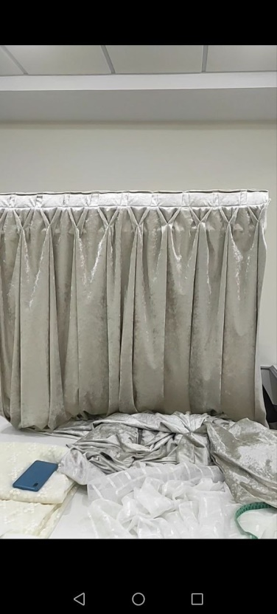
Vafli fasoni bontovkada 1/2,5 taxlamda

Slide 3
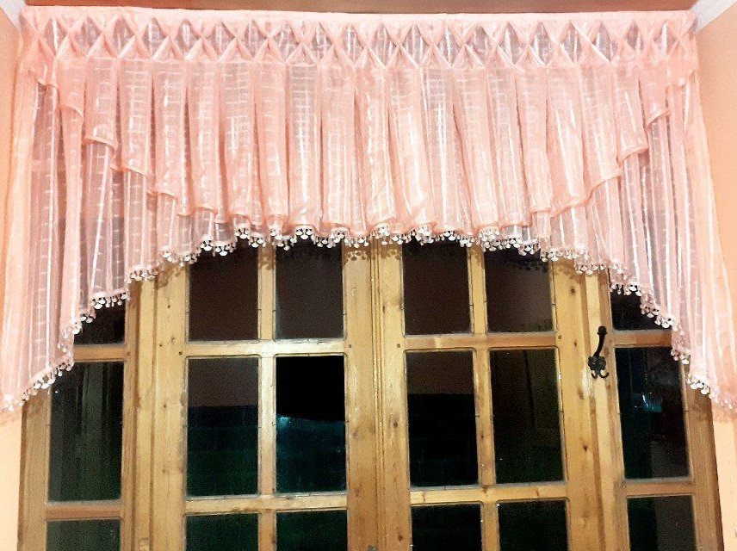
Vafli fasoni mini pardalarda(yupqa gazlamada)

